Slide 1


AEM WEEKEND SHARING
AEM周末分享
第 244 期
你的格局决定你的结局

Slide 2

AEM WEEKEND SHARING
格局就是指一个人的眼光、胸襟、胆识等心理要素的内在布局。一个人的发展往往受局限，其实“局限”就是格局太小，为其所限。谋大事者必要布大局，对于人生这盘棋来说，我们首先要学习的不是技巧，而是布局。大格局，即以大视角切入人生，力求站得更高、看得更远、做得更大。大格局决定着事情发展的方向，掌控了大格局，也就掌控了局势。

Slide 3

AEM WEEKEND SHARING
在人与人的对弈中，舍卒保车、飞象跳马等种种棋招就如人生中的每一次博弈，棋局的赢家往往是那些有着先予后取的度量、统筹全局的高度、运筹帷幄而决胜千里的方略与气势的棋手。

Slide 4

AEM WEEKEND SHARING
1、眼光
眼光是指在某一时刻，对某领域趋势准确预测的能力 。
第一，你能不能看到别人看不到的东西，能不能够透过表象看到事物发展的本质。
第二，对于事物的评判已经有自己的标准，并能够极为准确根据现在对未来进行预测。
第三，你知道这些道理之后，自己能不能做得到。

Slide 5

AEM WEEKEND SHARING
而对于未来的准确预测，亦是在坚持看清本质的原则之上的。比如雷军做小米手机，他很明白大众的消费能力，理解大众的消费需求标准，他看到了基于互联网的消费者产品是品牌发展的趋势。他知道超过用户预期的产品必然带来超好的口碑。
人贵有自知之明，知道什么可为和不可为。若不可为，怎样做才能可为，那何时可为。

Slide 6

AEM WEEKEND SHARING
2、胸襟
有大的追求，大的愿望，就会有大的忍耐，大的包容，大的视野，大的宽容，这就叫大胸怀吧。如果你的想法是追求一个具体的、很小的事情，你得不到它会很生气；
如果你想要的是别人没有的，是很大的东西，很远的东西，你就会变得能够理解很多，包容很多，能够承受痛苦。这是一个正循环。

Slide 7
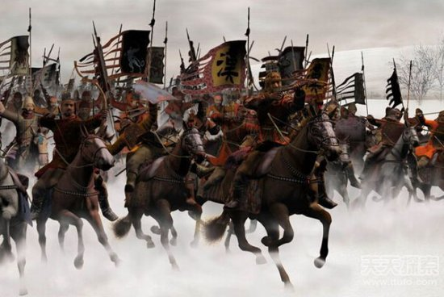
AEM WEEKEND SHARING
刘邦和项羽，从军事领导力上看，项羽远胜于刘邦，巨鹿之战，破釜沉舟是何等气概；从兵力配置上看，项羽手下强将如云，整体实力也优于刘邦；从智囊团上看，两者各有张良范增，也不分伯仲。所以若综合三方面而言，项羽的楚军是远远强过刘邦的汉军的，但为什么最后自刎乌江的不是刘邦，而偏偏是项羽呢？
刘邦自己说过“我文不过萧何、治国不如张良、行军布阵不如韩信，但三人皆为我所用”。

Slide 8

AEM WEEKEND SHARING
再看看项羽，手下纵有范增、英布这样的文臣武将，但最终还是一败涂地。只因他不像刘邦那样胸怀广阔，单单为一个名义上的“西楚霸王”惹得众诸侯心生叛意、倒戈相向。
事事以自我为中心，刚愎自用，范增屡次进谏，但最后还是在鸿门宴上放走了刘邦，最为严重的是他竟对已缴械投降的近三十万秦军实行坑杀，使他的威信声誉瞬间被葬送。

Slide 9

AEM WEEKEND SHARING
3、胆识
曾有企业家这样说，“如果是现在把我归零，我仍然可以再来一次”。史玉柱则是在资产为负数，甚至负得还很多的时候站了起来。当讨债人蜂拥而至之时，史玉柱庄重承诺：“欠老百姓的钱一定要还。”

Slide 10

AEM WEEKEND SHARING
也正是出于这种“还债”的动力，史玉柱终于东山再起，且赚钱后的第一件事情就是还债。之后，他如履薄冰，小心翼翼，在一片废墟上，炼就了超过500亿元的财富。行军作战需要胆识，成功创业更需要胆识，只有想法却不敢去实现终究不会成功，莽撞行事也只会导致失败，有勇有谋才能事半功倍。

Slide 11

AEM WEEKEND SHARING
4、心态
有很多投资者，不做投资的时候，看到别人赚钱，总是在想：有什么赚钱的好项目呢？真到做投资的时候，每个人都是抱着必赚的心理，所以一旦遇到亏损，与原来的期望不一致时，难免心态就出问题！然后会出现各种状况。这里说的只是一种现象，如果将其放大，很多时候我们在面临未来的预期何曾不是另一种形式的投资行为。
所以说，格局真的决定人生层次。

Slide 12

AEM WEEKEND SHARING
格局在岳飞那里就是八千里路云和月，三千功名尘与土的壮烈；
格局在马致远那里却是小桥流水人家，断肠人在天涯的孤旅；
格局在苏轼那里就是我欲乘风归去，又恐琼楼玉宇，高处不胜寒的的寂寞；
一个人有多大的格局才有多大的胸襟。

Slide 13

AEM WEEKEND SHARING
格局是一种眼界，是一种大情怀，海纳百川才能有容乃大。
有什么样的眼界和胸襟，就看到什么样的风景。站在高处，整座城市不过就是几座楼房，在飞机上从云端俯瞰城市，城市也就变成了盆景。

Slide 14

AEM WEEKEND SHARING
周末愉快！
共创 共进 共赢 共享
AEM科技人力资源部

